Slide 1
6. 画像分類システム
（人工知能）
URL: https://www.kkaneko.jp/ai/mi/index.html
金子邦彦

Slide 2
画像分類とは
画像分類はニューラルネットワークで可能か？
画像分類をニューラルネットワークで行うことは普通のパソコンでも可能か？

Slide 3
アウトライン
画像と画素
濃淡画像のデータ
ニューラルネットワークを用いた分類
画像分類システム
ニューラルネットワークの作成
学習
画像分類
別の画像分類の例

Slide 4
復習 機械学習の特徴
学習による上達：データを使用し，学習を通じて知的能力を向上．
ルールや知識のプログラム化不要：機械学習では自動でパターンや関連性を見つけ出す．
限界の超越：機械学習は他の方法では解決が難しい問題にも取り組むことができる．

Slide 5
復習 ニューラルネットワーク
ニューラルネットワークは，機械学習の一種
生物の脳の働きを模倣することを目指す
数理に基づいた原理に基づいて動作
ニューラルネットワークは機械学習に広く活用されており，性能や学習の効率が向上している

Slide 7
6.1 画像と画素

Slide 8
画像と画素
画像
それぞれの格子が画素

Slide 9
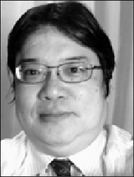
画像の種類
カラー画像
濃淡画像
輝度と色の情報
輝度のみの情報

Slide 10
濃淡画像でのコード化
画像の輝度の情報
例えば： 黒 ＝ ０，
暗い灰色 ＝ １，
明るい灰色 ＝ ２，
白 ＝ ３
のようにコード化
画素
高さ: 8
輝度が４段階の場合：
0
1
2
3
幅: 8

Slide 11
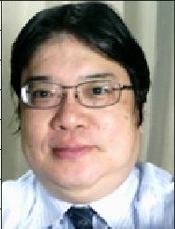
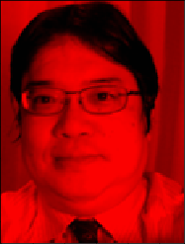
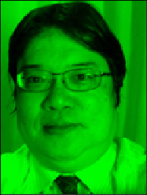
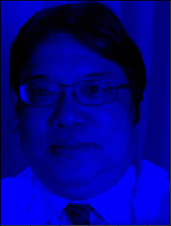
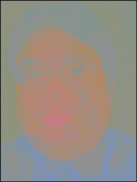
カラー画像の成分
R（赤）成分，G（緑）成分，B（青）成分で考える場合
輝度成分，色成分で考える場合
G（緑）成分
B（青）成分
R（赤）成分
輝度成分
色成分

Slide 12
R（赤）成分，G（緑），B（青）成分で考える場合
G（緑）成分
B（青）成分
R（赤）成分
画素ごとに
１つの数値
画素ごとに
１つの数値
画素ごとに
１つの数値
すべてあわせて，画素ごとに３つの数値

Slide 13
輝度成分，色成分で考える場合
輝度成分
色成分
画素ごとに
１つの数値
画素ごとに
２つの数値
すべてあわせて，画素ごとに３つの数値

Slide 14
画像と画素のまとめ
画像：画素と呼ばれる単位で構成
画像の種類：カラー画像、濃淡画像
カラー画像：各画素において赤（R）、緑（G）、青（B）の3つの成分（輝度と色の情報）。画素ごとに３つの数値。
濃淡画像：各画素において輝度のみの情報。例えば黒を0、暗い灰色を1、明るい灰色を2、白を3などのようにコード化。画素ごとに１つの数値
カラー画像
濃淡画像

Slide 15
6.2 濃淡画像のデータ

Slide 16
単純な白黒画像
画素：白と黒の2種類しかないとする
白は 0
黒は 1 とする
画像のサイズが 2 × 2のとき
[0, 0, 0, 0]
[0, 0, 1, 0]
[0, 1, 0, 0]
[1, 1, 1, 1]

Slide 17
濃淡画像
画素
画素値
白 255
黒 ０
画素値は，画素の輝度に
応じた 0 から 255 の数値
MNISTデータセット（手書き文字のデータセットで，濃淡画像）
画像サイズ: 28 × 28

Slide 18
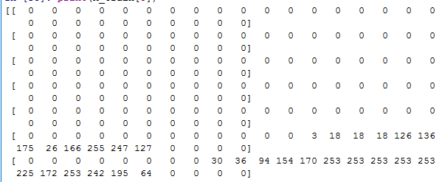
濃淡画像と画像データ
画像全体は784個の数値
画像の上 7行分の画素値を表示したところ（28 ×7分）
MNISTデータセット（手書き文字のデータセットで，濃淡画像）
画像サイズ: 28 × 28

Slide 19
濃淡画像のデータのまとめ
28×28の濃淡画像の場合
画素数は 784
画像全体は 784個の数値

Slide 20
6.3 ニューラルネットワークを用いた分類

Slide 21
層構造とデータの流れ
ユニット
ユニット
ユニット
ユニット間の結合
ユニット間の結合
入力
出力
一層目
二層目
三層目
層構造では，データは，入力から出力への一方向に流れる
各層は、同じ種類のユニットで構成

Slide 22
３種類の中から１つに分類する場合
入力
分類結果
0 または 1 または 2

Slide 23
３種類の中から１つに分類する場合
ユニット
最終層のユニット数：３ にする
ニューラルネットワークの
最終層以外の部分
入力
出力
最終層
ユニット数：３
データは入力から出力の方向へ

Slide 24
最終層について，１つが強く活性化するように調整
ユニット
ニューラルネットワークの
最終層以外の部分
入力
出力
最終層
ユニット数：３
データは入力から出力の方向へ

Slide 25
最終層について，１つが強く活性化するように調整
ユニット
分類結果は 0
ニューラルネットワークの
最終層以外の部分
入力
出力
最終層
ユニット数：３
データは入力から出力の方向へ

Slide 26
最終層について，１つが強く活性化するように調整
ユニット
分類結果は 1
ニューラルネットワークの
最終層以外の部分
入力
出力
最終層
ユニット数：３
データは入力から出力の方向へ

Slide 27
最終層について，１つが強く活性化するように調整
ユニット
分類結果は 2
ニューラルネットワークの
最終層以外の部分
入力
出力
最終層
ユニット数：３
データは入力から出力の方向へ

Slide 28
最終層について，１つが強く活性化するように調整
活性度: 0.0068
分類結果
は 2
ニューラルネットワークの
最終層以外の部分
活性度: 0.1592
入力
出力
活性度: 0.8340
実際には，活性度は 0 から 1 のような数値である．
最も活性度の値が高いものが選ばれて，分類結果となる

Slide 29
ここまでのまとめ
ニューラルネットワークを分類に使うことができる
最終層のユニットで、最も活性度の値の高いものが選ばれて、分類結果となる
誤差がある

Slide 30
6.4 画像分類システム

Slide 31
ここで行うこと
ここでは、画像を、０，１，２，３，４，５，６，７，８，９の１０種類に分類する
２
４
０
８

Slide 32
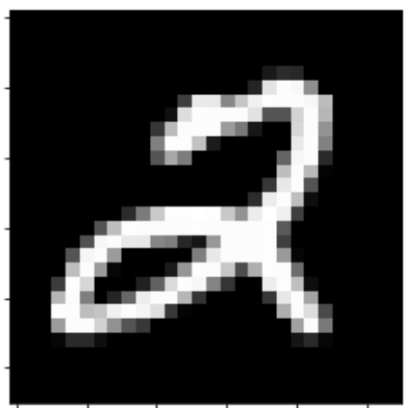
画像分類
画像分類は，提供された画像に対して，各クラス（ラベル）の確率を算出する
画像分類
システム
画像
各クラス（ラベル）の確率
クラス（ラベル）
０ 確率 0.0000 ・・・
１ 確率 0.0000 ・・・
２ 確率 0.9999 ・・・
３ 確率 0.0000 ・・・
４ 確率 0.0000 ・・・
５ 確率 0.0000 ・・・
６ 確率 0.0000 ・・・
７ 確率 0.0000 ・・・
８ 確率 0.0000 ・・・
９ 確率 0.0000 ・・・

Slide 33
１０種類の中から１つに分類する場合
入力
出力
0 から 9 の
整数の
いずれか

Slide 34
１０種類に分類するニューラルネットワーク
最終層のユニット数：１０ にする。
ユニット
10 個
ニューラルネットワークの
最終層以外の部分
入力
出力
ユニット間の結合
最終層
データは入力から出力の方向へ

Slide 35
１０種類に分類するニューラルネットワーク の動作イメージ
最終層のユニットは１つだけ強く活性化
ユニット
10 個
ニューラルネットワークの
最終層以外の部分
入力
出力
ユニット間の結合
最終層
データは入力から出力の方向へ

Slide 36
画像分類システムのまとめ
画像分類：提供された画像を0から9の10種類に分類など
クラス：種類を表す名前のこと。「ラベル」ともいう
ニューラルネットワークを使用した画像分類：最終層のユニット数を、分類したいクラス数（たとえば10）に設定。これにより、各クラスに対する確率を出力できる。
最終層のユニットの中で1つだけが強く活性化する仕組みを利用
画像分類システムは、手書き文字認識など、画像認識などで活用

Slide 37
6.5 ニューラルネットワーク の作成

Slide 38
作成するニューラルネットワーク
最終層のユニット数は 10、残りは自由に考える
１層目：ユニット数 128
２層目：ユニット数 10
ユニット
ユニット
入力
出力
ユニット数: 10
ユニット数: 128
全体で 2層

Slide 39
ユニットの種類
ユニットにはさまざまな種類がある
relu: 活性関数が relu
softmax: １層のうち１つだけ強く活性化．分類システムに向く
ユニット
ユニット
入力
出力
ユニット数: 10
種類: softmax
ユニット数: 128
種類: relu
全体で 2層

Slide 40
ニューラルネットワーク作成のプログラム例
import tensorflow as tf
m = tf.keras.models.Sequential([
tf.keras.layers.Flatten(input_shape=(28, 28)),
tf.keras.layers.Dense(units=128, activation='relu'),
tf.keras.layers.Dense(units=10, activation='softmax')
])
入力は 28×28個の数字
１層目のユニット数は 128
種類は relu
２層目のユニット数は 10
種類は softmax
Flatten は，2次元の配列（アレイ）を，ニューラルネットワークの入力にできるようにするためのもの
ニューラルネットワークの作成では，次を設定する
入力での数値の個数（ここでは画素数）
ユニットの数（層ごと）
ユニットの種類（層ごと）

Slide 41
ニューラルネットワークの作成のまとめ
ニューラルネットワークによる画像分類システム
入力での数値の数、ユニットの数、ユニットの種類を指定して、ニューラルネットワークを作成
高度なパターン認識やカラー画像の分類でも同様に可能
ユニット
ユニット
ユニット数: 10
種類: softmax
ユニット数: 128
種類: relu

Slide 42
6.6 学習

Slide 43
ニューラルネットワークの学習のための準備
訓練データ
検証データ

Slide 44
訓練データと検証データ
訓練データ： 学習に使用
訓練データによる学習により，訓練データではないデータでも分類できる能力（「汎化」という）を獲得
検証データ： 学習の結果を確認するためのもの．
訓練データとは違うものを使用する．

Slide 45
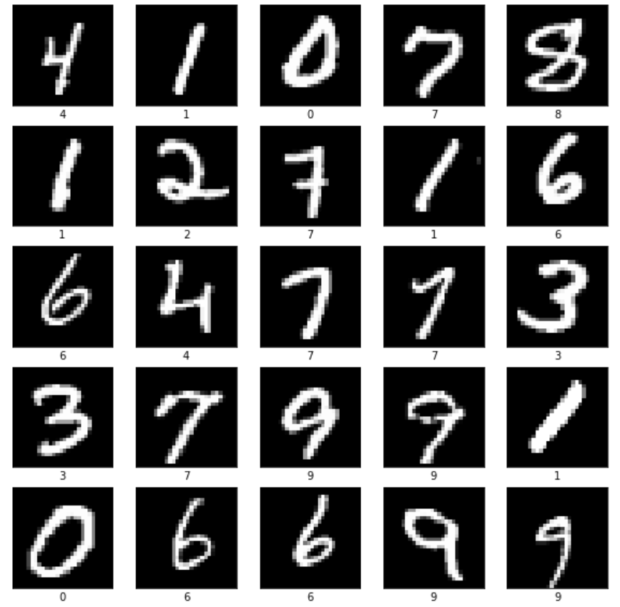
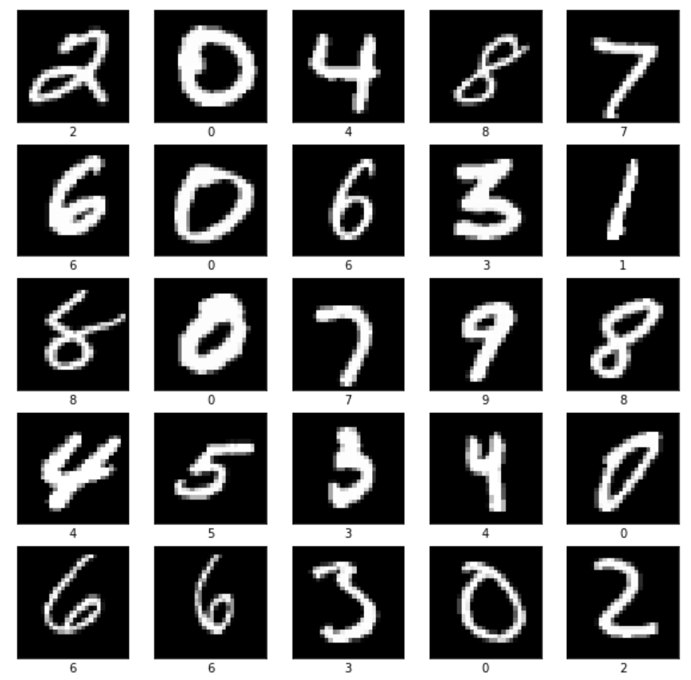
学習のための準備
訓練データ
検証データ
60000枚の画像と正解
抜粋
10000枚の画像と正解
抜粋

Slide 46
ニューラルネットワークの学習
訓練データを使用
① 訓練データにより，ニューラルネットを動作させる
② ①の結果と，正解を照合し，誤差を得る
③ ユニット間の結合の重みのバイアスの調整により、誤差を減らす

Slide 47
学習の繰り返し
同じ訓練データを繰り返し使用
訓練データを１回使っただけでは，学習不足の場合がある．
同じ訓練データを繰り返し使用することで，誤差をさらに減らす
誤差の減少
１回
２回
３回
４回

Slide 48
学習の繰り返しを行うプログラム例
学習の繰り返し回数は 20
訓練データの指定
検証データの指定

Slide 49
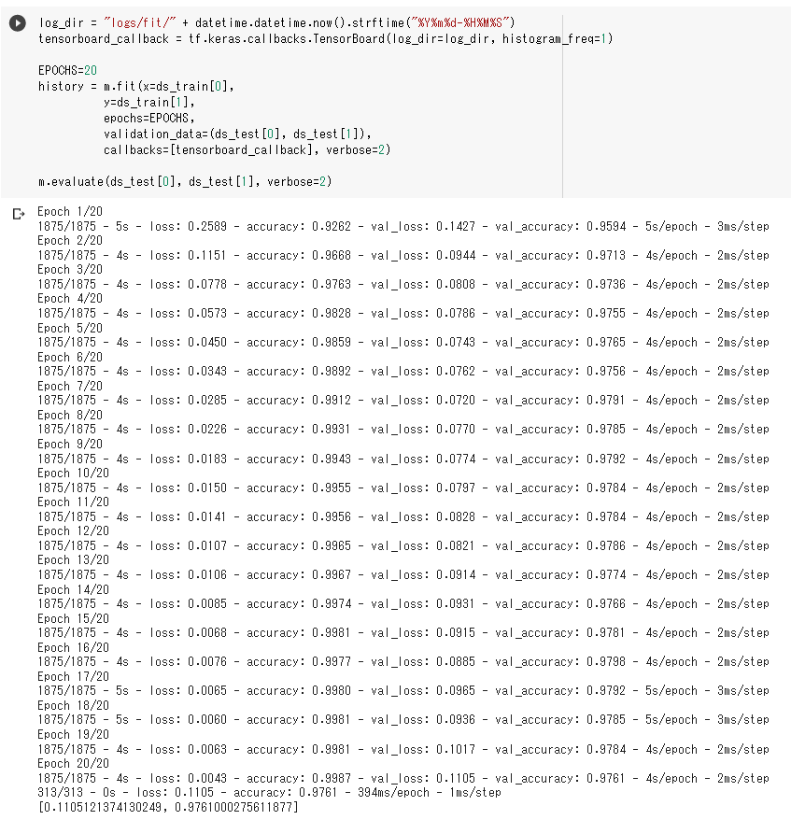
学習の繰り返しを行うプログラムと実行結果
同じ訓練データを用いた学習を２０回繰り返し．
そのとき，検証データで検証
プログラム
実行結果
学習の繰り返しにおける，
訓練データや検証データ
での誤差
の変化を確認

Slide 50
ニューラルネットワークの学習のまとめ
ニューラルネットワークの学習では、訓練データと検証データが必要
訓練データ：学習に使用（訓練データ以外のデータでも正確に分類できる能力を獲得）
検証データ：学習の結果を確認するために使用。訓練データとは異なるデータを使うこと。
ニューラルネットワークの学習の仕組み
① 実データを使用してニューラルネットワークを動作させる。
② 動作結果と正解を比較し、誤差を計算
③ ユニット間の結合の重みとバイアスを調整し、誤差を減らす
④ 同じ訓練データを繰り返し使用して、誤差をさらに減らす

Slide 51
6.7 画像分類

Slide 52
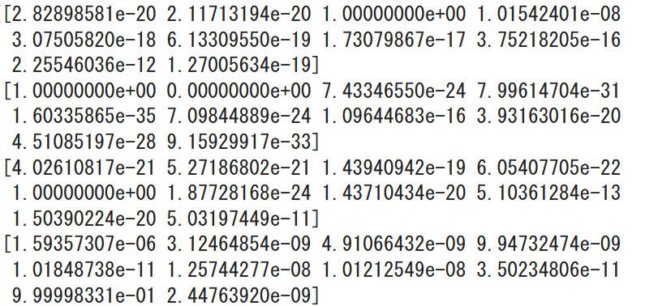
画像分類の結果
４つの画像を分類
分類結果 １０個の数値が４つ
2
0
4
8

Slide 53
プログラムは、次で公開
https://colab.research.google.com/drive/1IfArIvhh-FsvJIE9YTNO8T44Qhpi0rIJ?usp=sharing
実行結果とプログラムと説明を見るだけなら、Google アカウントは不要
プログラムを変更し再実行するには，Google アカウントが必要．

Slide 54
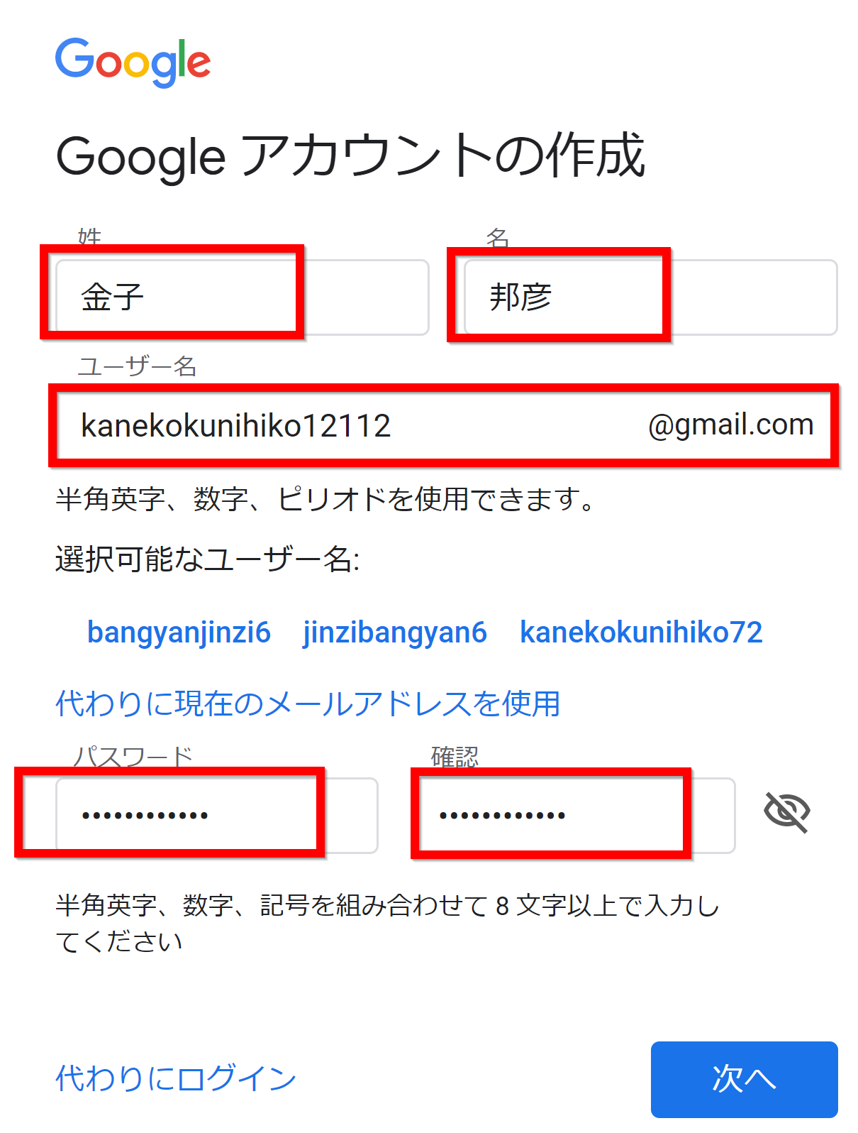
（参考）Google アカウントの取得が必要
次のページを使用
https://accounts.google.com/SignUp
次の情報を登録する
氏名
自分が希望するメールアドレス
＜ユーザー名＞@gmail.com
パスワード
生年月日，性別

Slide 55
6.8 別の画像分類の例

Slide 56
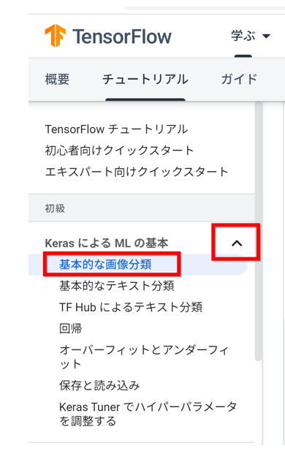
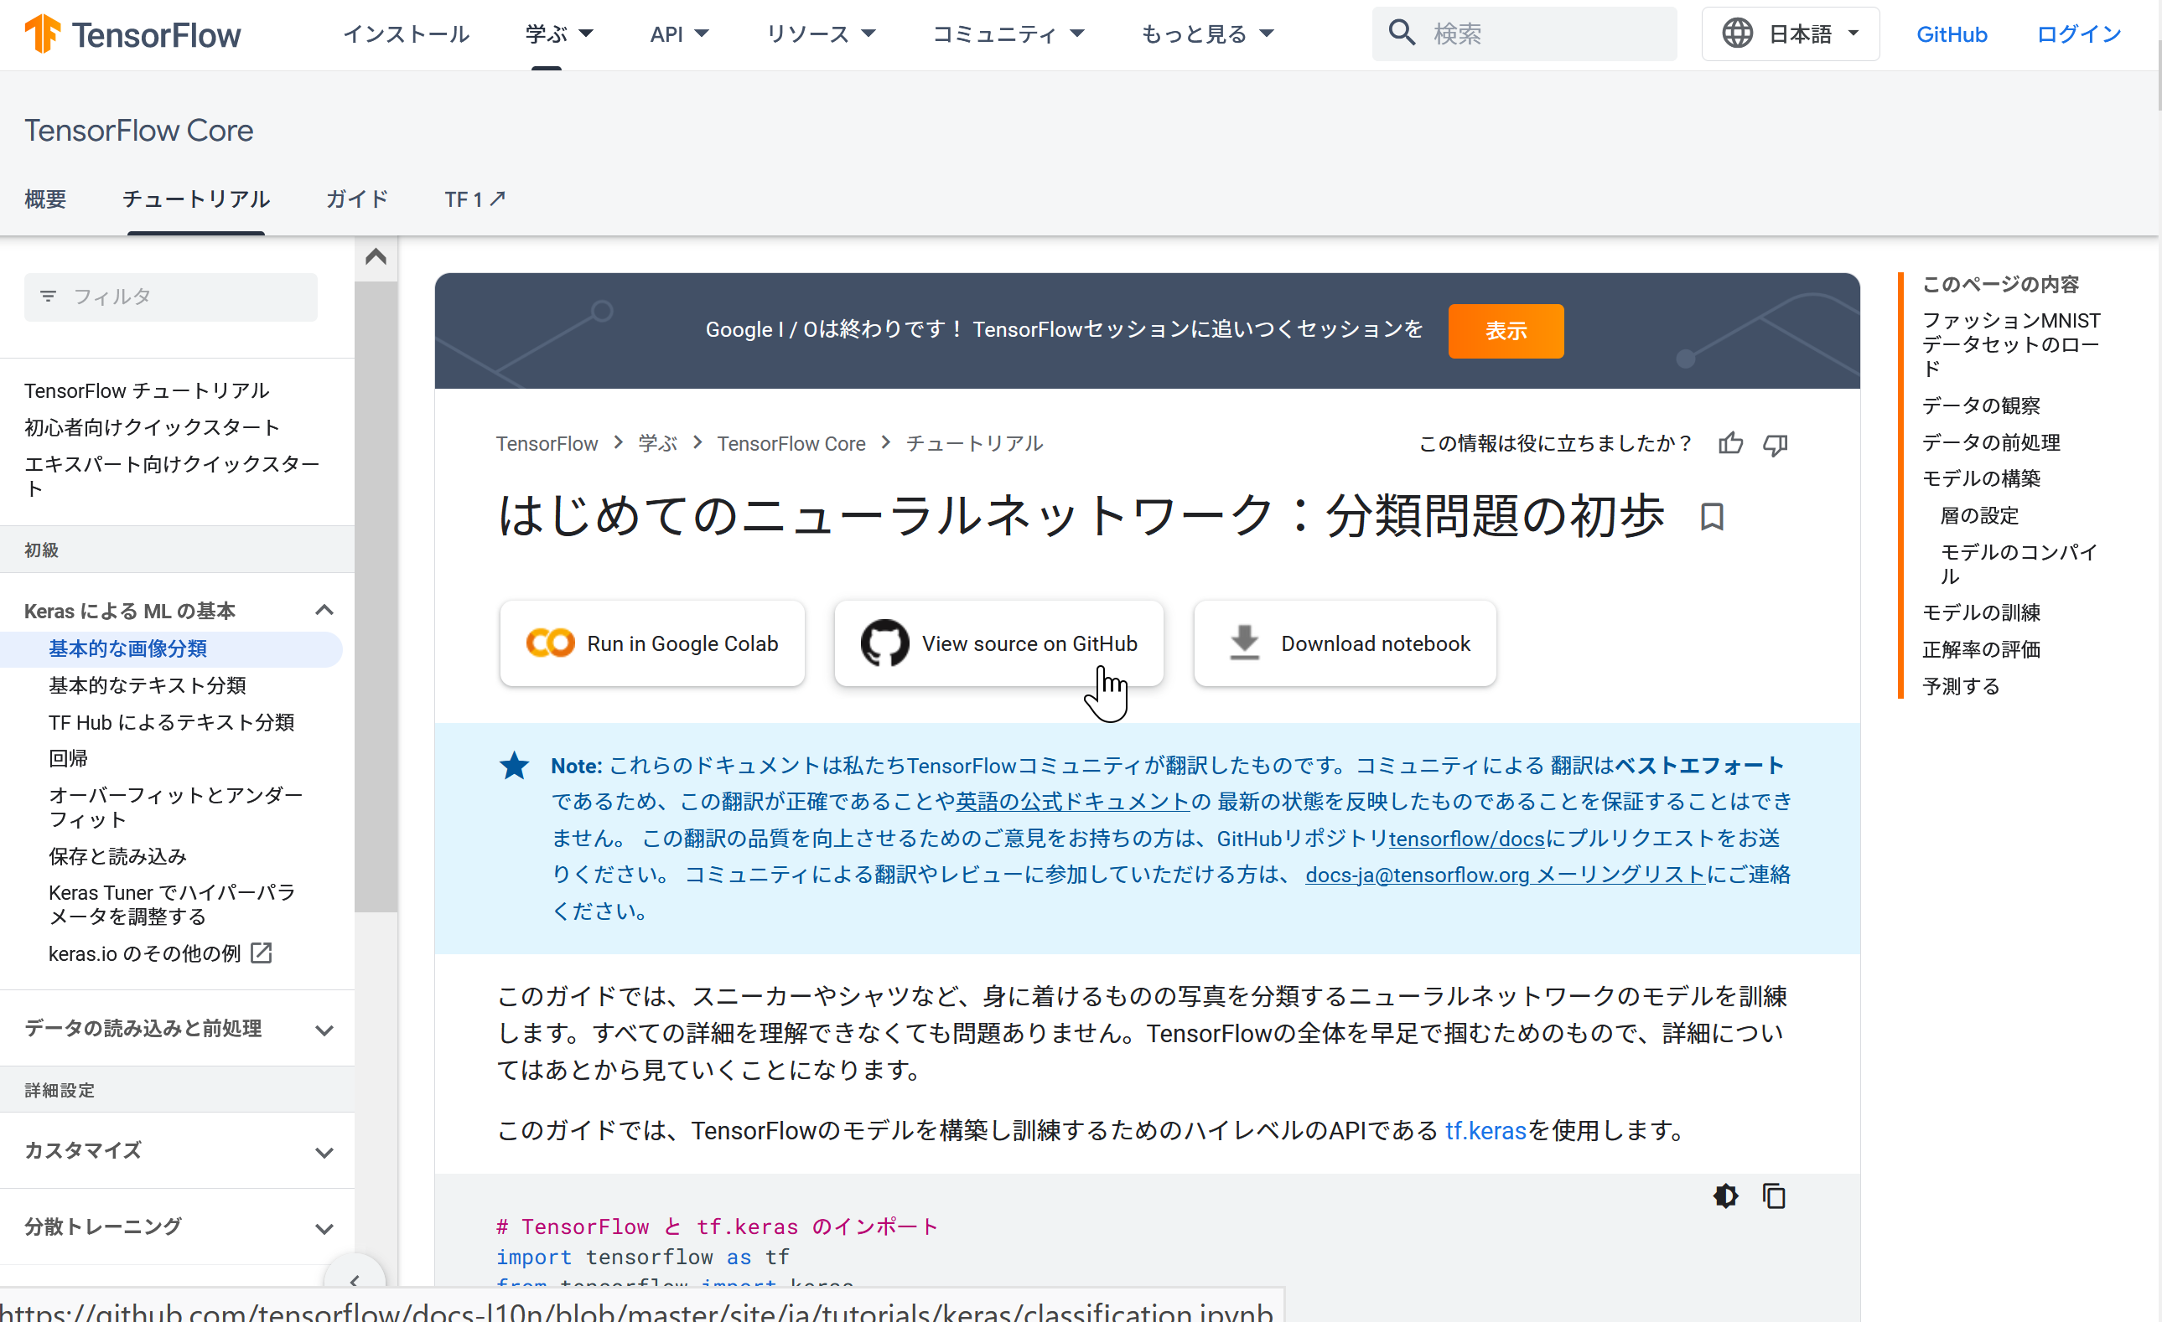
手順
① パソコンの Web ブラウザで，次のページを開く
https://www.tensorflow.org/tutorials
② 左側のメニューの「Keras による ML の基本」を展開，「基本的な画像分類」をクリック
③ 記載の説明等をよく読み、理解を深める

Slide 57
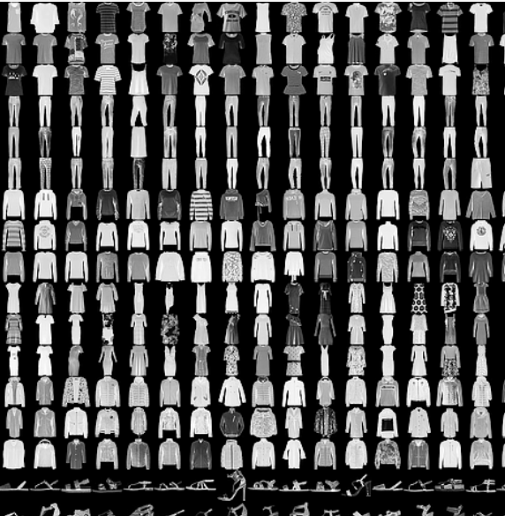
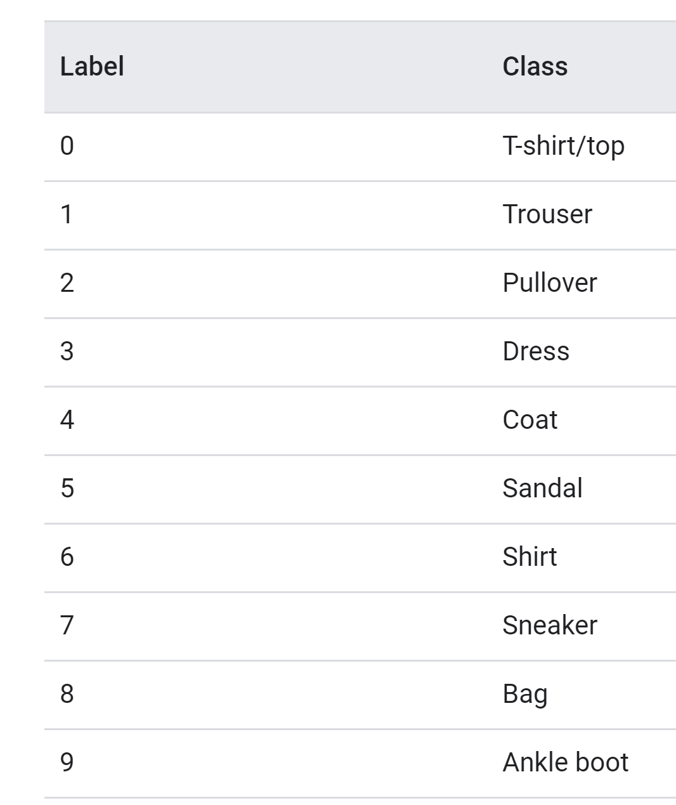
ここで行う画像の分類
画像
画像を 10 種類に分類

Slide 58
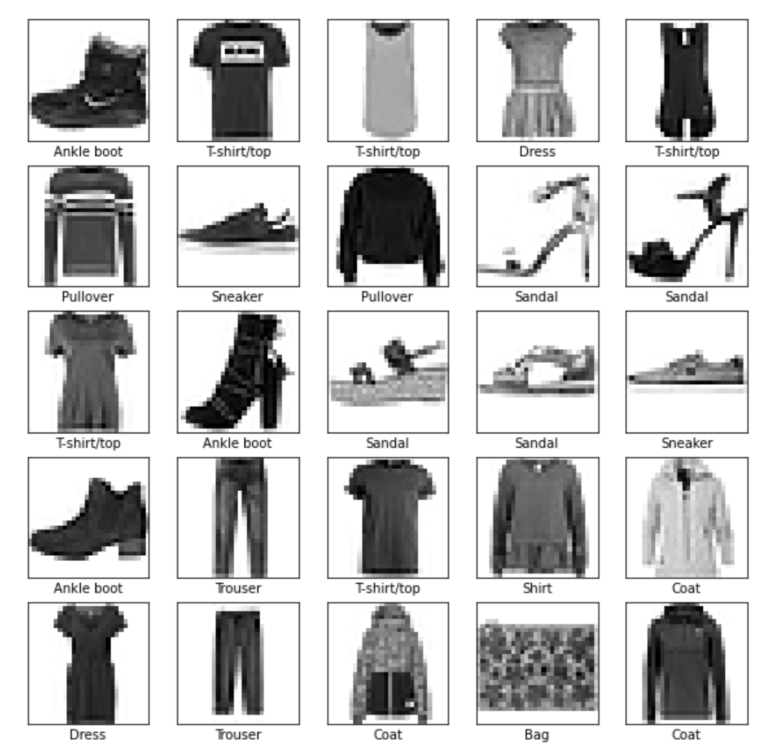
訓練データと検証データ
訓練データ
検証データ （検証用）
60000枚の画像と正解
抜粋
10000枚の画像と正解

Slide 59
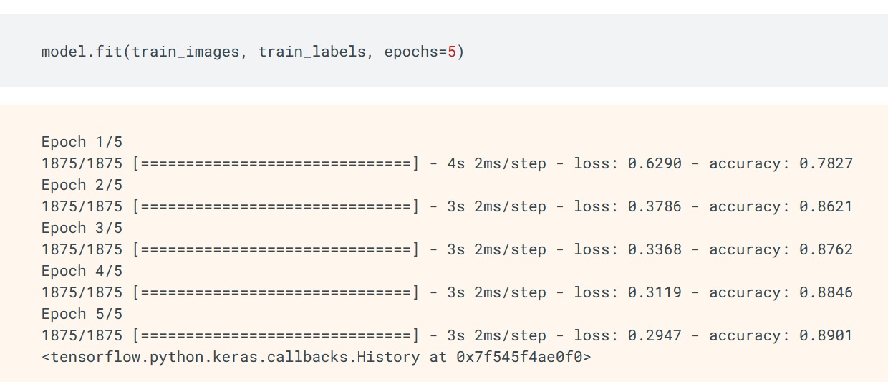
学習の繰り返しを行うプログラムと実行結果
同じ訓練データを用いた学習を５回繰り返し
プログラム
実行結果
学習の繰り返しごとの
精度や損失
の変化を確認できる
そのとき，検証データで検証
プログラム
実行結果
検証データでの
精度や損失
の変化を確認できる

Slide 60
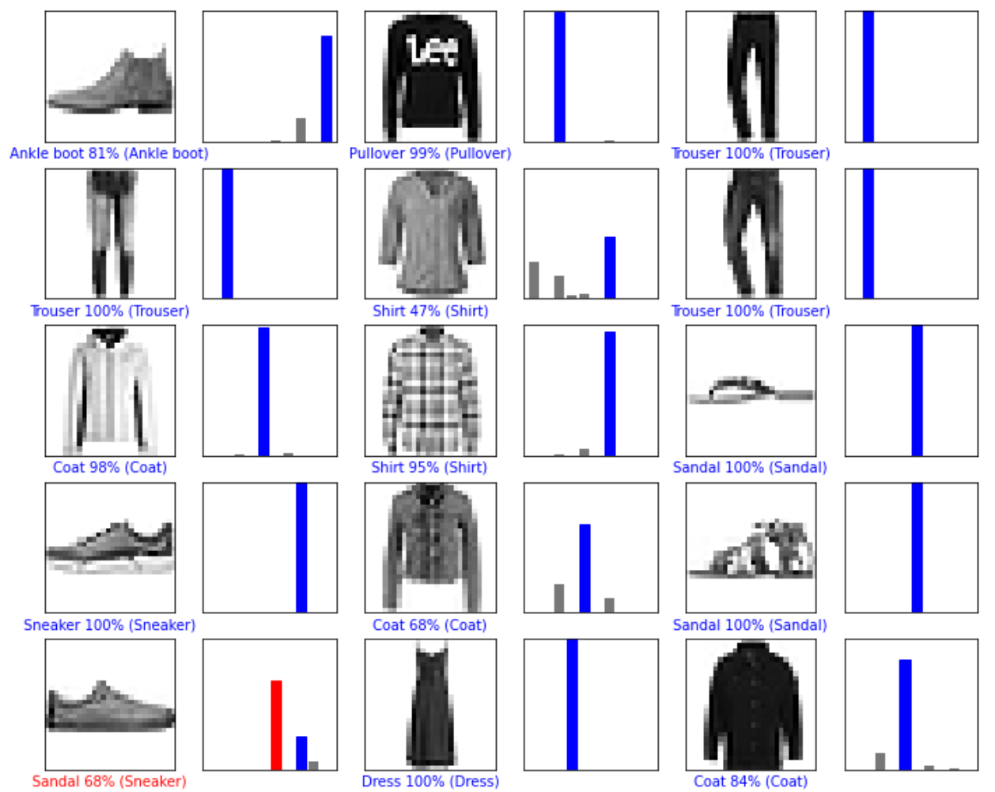
画像分類の結果
１０種類のどれに分類されたかを棒グラフで表示
（棒の長さが確率を示す）
青：正解、 赤や黒：不正解

Slide 61
ここまでのまとめ
ニューラルネットワークの学習と画像分類について学ぶために、次のページにアクセス
https://www.tensorflow.org/tutorials
（TensorFlow の公式チュートリアル）
左側のメニューで「KerasによるMLの基本」を展開し、「基本的な画像分類」をクリック
画像を10種類に分類。訓練データは60,000枚の画像と正解。検証データは10,000枚の画像と正解
数万枚の画像データを用いた学習により、ニューラルネットワークは画像分類の能力を獲得

Slide 62
補足：プログラムを変更し再実行したい場合
プログラムを変更し再実行するには，Google アカウントが必要．
「Run in Google Colab」をクリック
このとき Google アカウントが要求される

Slide 63
画像分類とは
画像を0から9までのカテゴリに分類する」ようなプロセス。手書き文字認識やパターン認識など、多様な応用分野で利用
画像分類はニューラルネットワークで可能か？
可能です。画像データは数値データ（画素ごとの値）であり、ニューラルネットワークのユニットに入力される。その際、特別なテクニックがなくても、実行可能。
画像分類をニューラルネットワークで行うことは普通のパソコンでも可能か？
普通のパソコンでも可能。今回の授業のように、60000枚の画像を用いて学習を行ったとしても、パソコンで数分程度で終わる。学習の度にプログラムを編集する必要はない。

Slide 64
全体まとめ
機械学習では、データから自動的にパターンや関連性を見つけ出すため、ルールや知識のプログラム化は不要
ニューラルネットワークは機械学習の一種
ニューラルネットワークは、最終層のユニットで最も活性度の高いものを選ぶことで、画像を分類します
学習を通じてニューラルネットワークは知的能力を向上
ニューラルネットワークの学習と画像分類については、TensorFlowの公式チュートリアルなどを利用して実践的な学びが可能
画像分類は、手書き文字認識やパターン認識などで広く活用されている

